Slide 3
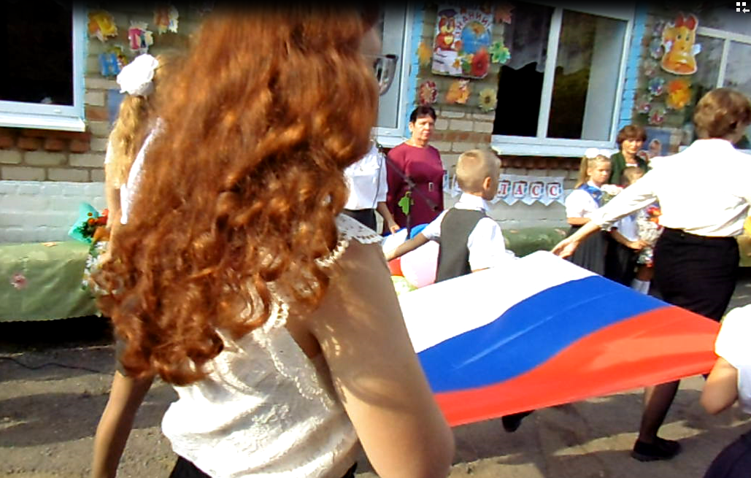
Вынос флага Российской Федерации

Slide 4
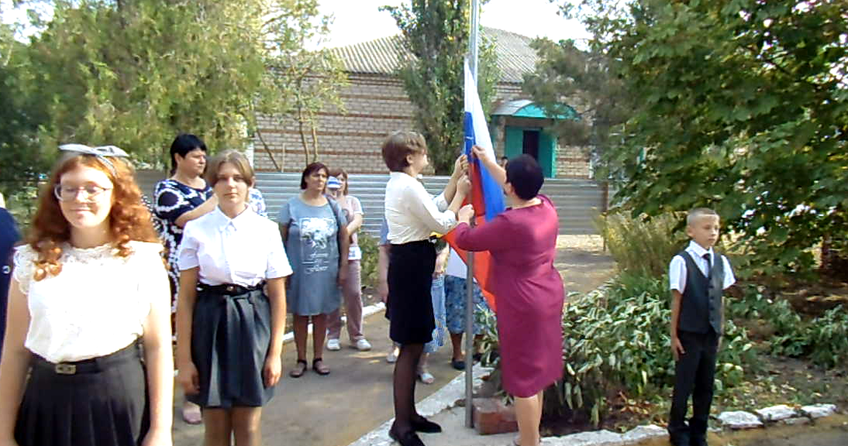
Поднятие флага Российской Федерации

Slide 5
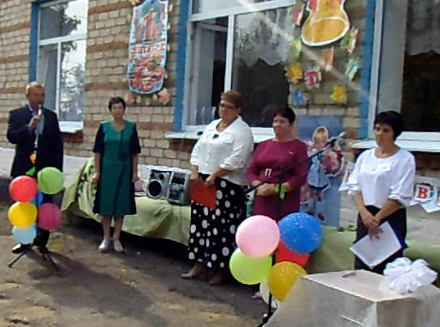
Поздравление главы Администрации Ольховчанского сельского поселения

Slide 6
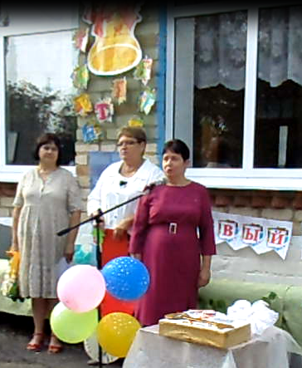
Напутственное слово директора школы

Slide 7
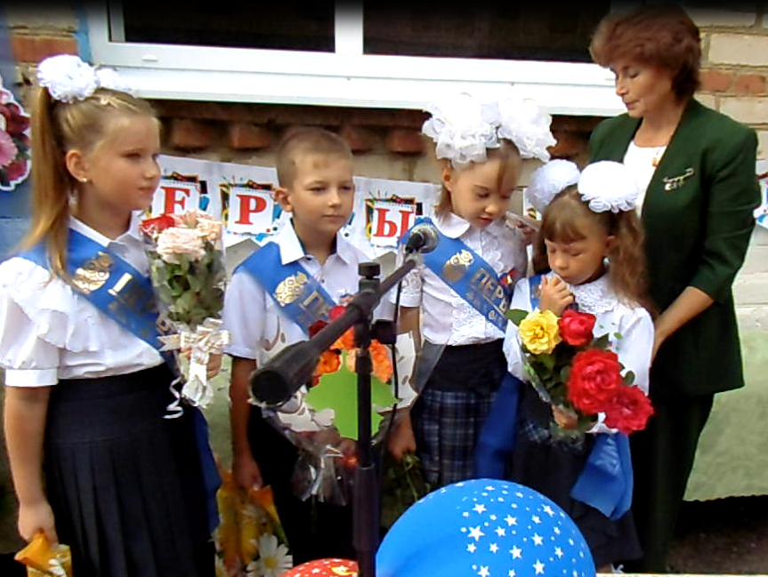
Выступление первоклассников

Slide 8
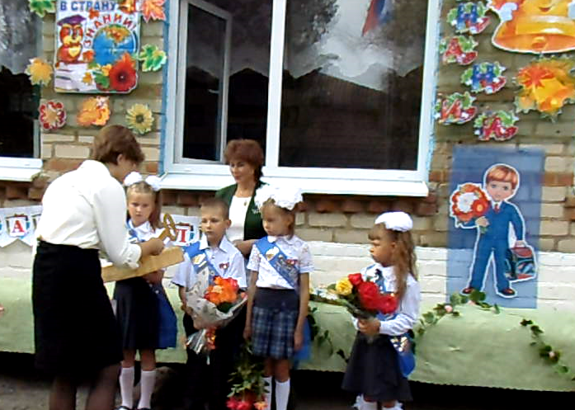
Вручается «Книга Знаний» и «Ключ Знаний»

Slide 9
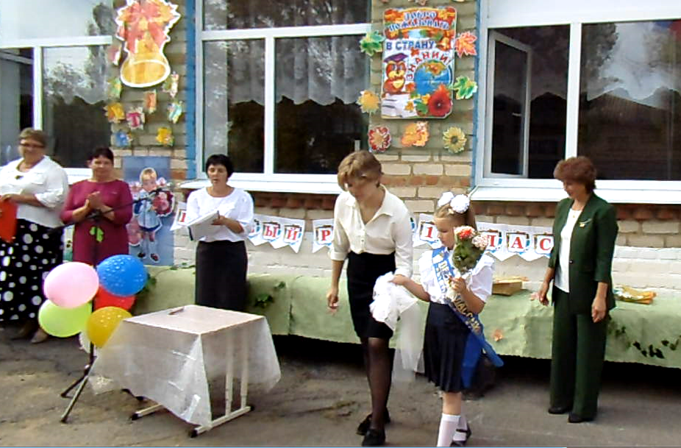
Звенит «Первый звонок»

Slide 10
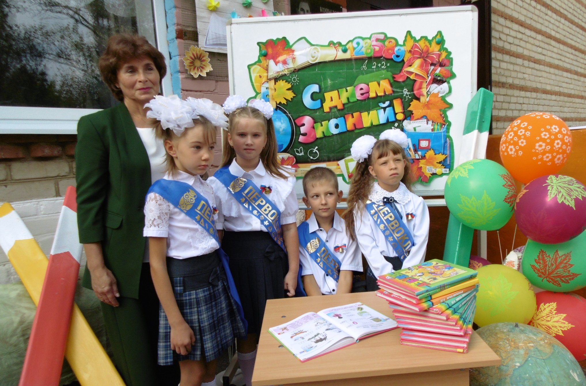
Теперь вы – первоклашки!

